Slide 1
Класицизмът във Франция
Музика, изкуство, архитектура и литература
Рая Руменова и Николай Иванов, 8А клас.

Slide 2
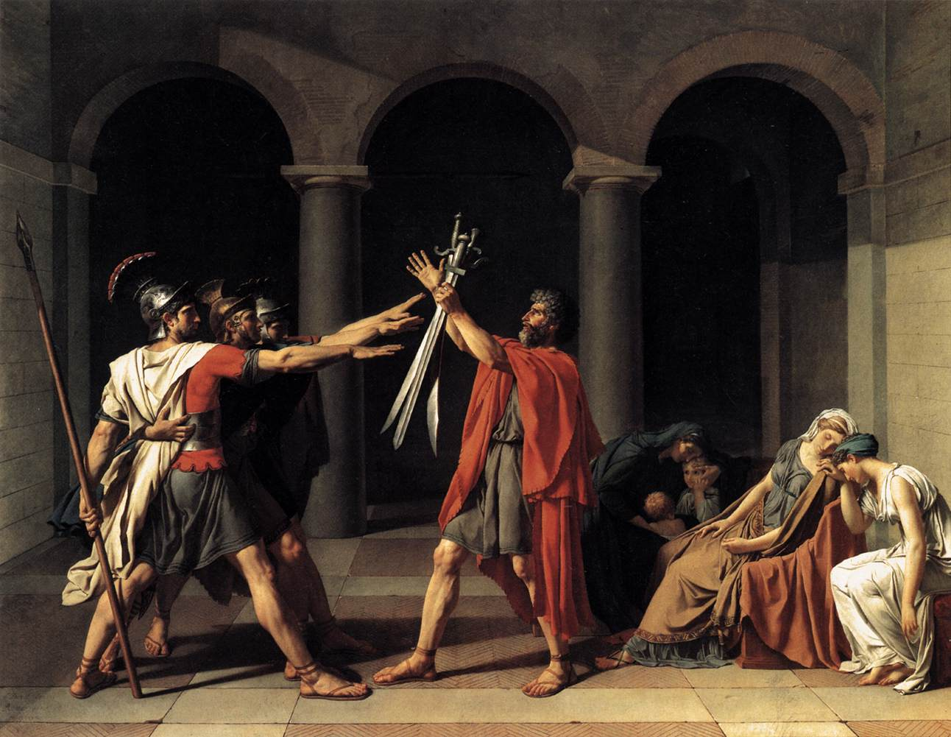
Класицизъм
Класицизъмът във Франция е период от историята на Франция, който започва през 17-ти век и продължава през 18-ти век. Той се характеризира с изключителния разцвет на изкуствата, културата и науката в страната, което прави Франция водещ център на европейската култура през този период. Той е свързан с идеите за елегантност, рационализъм и хармония, които са превъзходно представени в творбите на известни фигури като, Жан-Жак Русо.

Slide 3
01
Музиката по време на класицизма във Франция
Музиката по време на класицизма във Франция е отличена със своя стилен израз и естетика, която се фокусира върху баланса, пропорциите и изчистеността на израза. В този период Франция е била един от центровете на музикалната култура в Европа.

Slide 4
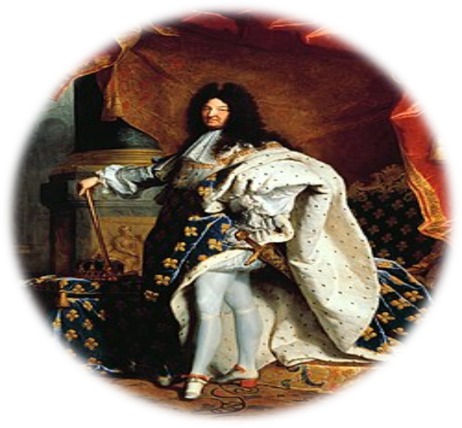
Въведение
Кардинал Джулио Мазарини, наследникът на Ришельо, който бил италианец по рождение, изпитвал трайна любов към операта, която поддържал активно. Скоро след като поел юздите на пълната власт след смъртта на Мазарини през 1661 г., Луи XIV започнал строежа на нов дворец във Версай, край Париж. Още преди завършването на двореца през 1682 г. Луи поставял огромни спектакли, като „Удоволствието на омагьосаната земя” (1664), алегория за неговото управление. Изкуствата в епохата на Луи XIV трябвало да прославят краля, а класицизмът щял да изиграе основна роля в това. Класицизмът бил фаворизиран не само поради образования си хуманизъм и извисения си морален тон, но и заради внушението си, че Франция била наследник на Гърция и Рим. В дебатите след 1688 г., известни като Битката между Древните и Модерните, френските академици дори се опитали да покажат превъзходството на френската култура, използвайки я, за да заместят античността като нов критерий.

Slide 5

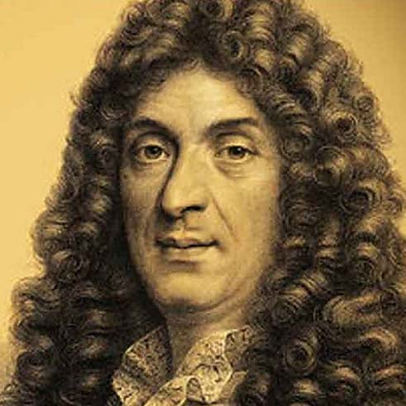
Музиката
През 50-те години на XVII век Луи XIV се появявал редовно на балетите, които се превърнали в големи спектакли. След това той продължил да се наслаждава на балетите и оперите от своя придворен композитор и танцов майстор Жан-Батист Люли (1632-1687).
През периода 1664 – 1671 г. Люли работи съвместно с Молиер. През 1672 г. създава първата си опера, която жъне успех сред публиката.
Постепенно се налага като основоположник на френската класическа опера. Произведенията му се радват на голяма популярност.
Люли композирал музика с отмерена и грандиозна простота. Той също така смятал за революционно въвеждането на допълнителни хорове и балети в операта, което придало на представленията по-голяма пищност, която спечелила много от костюмите, проектирани от Жан Берен (1637-1711).

Slide 6
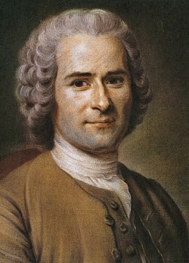
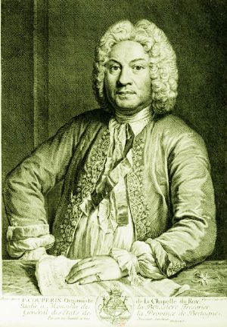
Музика-представители
Другата важна фигура бил много по-младият Франсоа Купрен (1668-1733), органист на краля във Версай, чиито сюити за клавесин и оркестър са забележителни със своята витална фантазия. Като композитор той живял в две епохи: най-значимите му композиции били написани при властването на Луи XV, макар че музиката му остава къснобарокова по стил.
Важна част от класицизма е Жан-Жак Русо. Той е женевски философ, писател, музиколог и композитор, работил през голяма част от живота си във Франция. Със своите музикални произведения Жан-Жак Русо дава начало на два от най-значителните театрални жанра – с Писма за френската музика (Lettre sur la musique française) (1753) и едноактната опера Селският гадател (Le Devin du village) (1752) той създава френската комична опера-буфа, а с Пигмалион (Pygmalion) (1770), създадена в сътрудничество с композитора Орас Коане, създава театралната мелодрама. Чрез своя Музикален речник (Dictionnaire de musique) (1767) той става също най-цитираният естет на XVIII век.

Slide 7
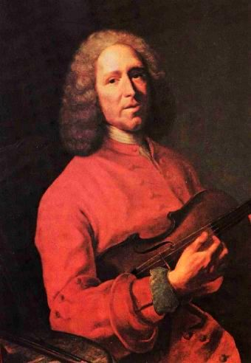
Музика- представители
Жан-Филип Рамо. Той е най- значимият френски композитор и теоретик на музиката от класицизма.
Когато се посвещава на операта, Рамо е надхвърлил 50 години, но бързо успява да се утвърди и да бъде признат за най-бележит композитор на Франция.
Рамо се стреми към синтез на музиката и драмата; той развива различни типове речитативи, използва оперния оркестър за засилване на драматическото и колористическото начало в операта (при изобразяване на природни явления, катастрофи, военни епизоди).
За шедьоври се смятат лирическите му трагедии „Иполит и Ариция“ (1733) „Кастор и Полукс“ (1737), „Абарис или Бореадите“.

Slide 8
Изобразително изкуство
02
Изобразителното изкуство във Франция по време на класицизма се отличава със своя стилен рационализъм, ясност и хармония. Изкуството на класицизма развива спокойните форми,уравновесената композиция.Човешката фигура е подчинена на разбирането за идеалните пропорции.

Slide 9


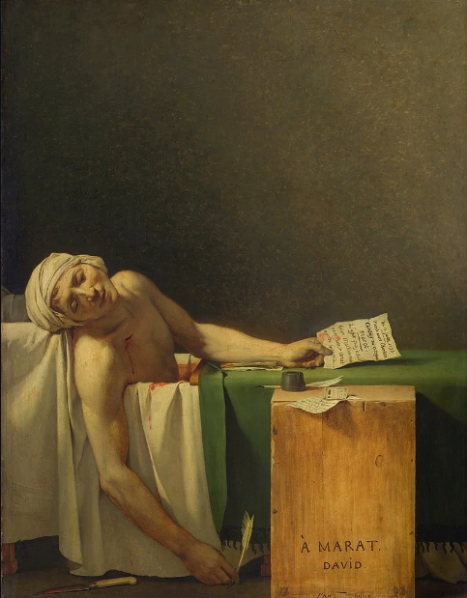
—
Изобразително изкуство- представители и техните произведения
Жак Луи Давид- Френският художник, който е известен със своите исторически и политически картини, които прославяват идеите на Френската революция. Неговите произведения включват «Клетвата на Хорациите" и "Смъртта на Марат".

Slide 10
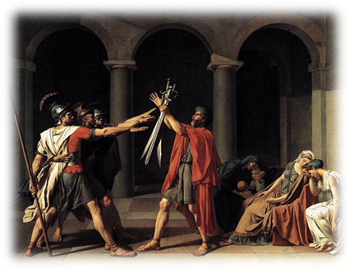
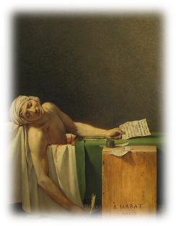
Представен е моментът, когато тримата братя поемат мечовете, които бащата им подава, за да отидат да се бият срещу трима свои противници.
Бащата е обладан от героизма на своите синове, изразен в жестовете .и позите им. В контраст с мъжеството на синовете е плачът на тяхната майка и на съпругите им.
Марат стои основно вкъщи и особено много в банята, където работи, пише и приема гости, завързал кърпа с оцет на главата си, за да облекчава главоболието си.
Убиецът, влизащ при него е Шарлот Корде

Slide 11
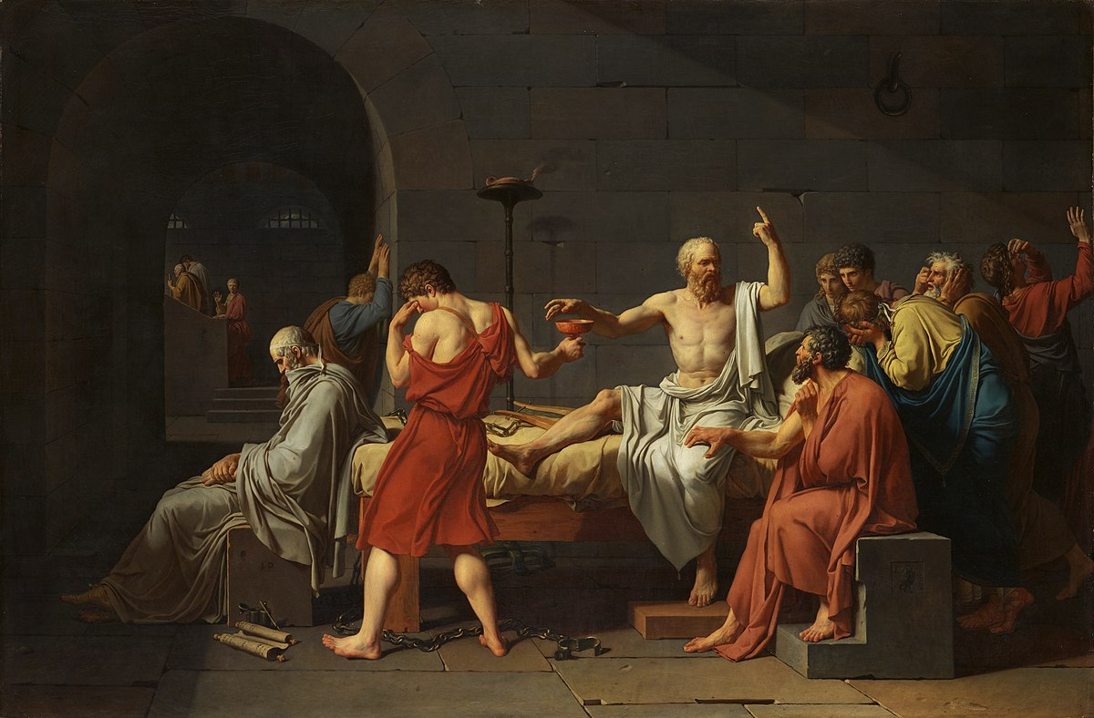
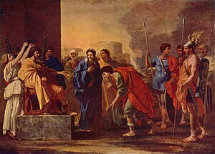
Представители и техните произведенеия
"Смъртта на Сократ" от Жак-Луи Давид
Това е едно от най-известните произведения на Давид, което представя момента на изпиването на отровата от Сократ.
„Милосърдието на Сципион“- Никола Пусен
Това е епизод от превземането на Нови Картаген от римския военачалник Сципион Африкански през 209 година пр.н.е.

Slide 12
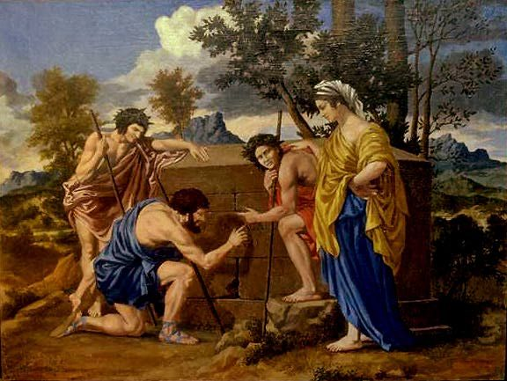
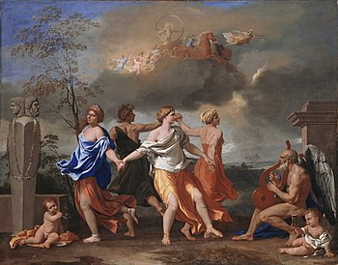
Други картини

Slide 13
03
Литература през класицизма
Класицизмът в литературата се гради върху традициите на Античността, по точно тези на императорски Рим. Духовната красота се цени повече от физическата, а произведенията на изкуството се поставят по-високо от творенията на природата.

Slide 14
Характеристика на класицистичната литература
Литературно направление, зародило се през XVII век във Франция, и означава интерес към античната класика и подражание на нейните цивилизационни образи.
В основата на това литературно направление е философията на Рене Декарт.
Великият писател убеждава със силата на логиката и яснотата на мислите си.
Литературата се разглежда като йерархия от жанрове - висши и нисши.
Йерархията на жанровете е тясно свързана и с изискванията към темата на литературната творба. Тя трябва да представя деяния на благородни личности, крале, аристократи, антични герои.
Характерите на героите трябва да са завършени, без противоречия и да не подлежат на развитие.
Класицистите настояват за така нареченото преобразяване в изящност.

Slide 15
04
Архитектура през класицизма
Причините за възникване на класицизма в архитектурата са много, но една от тях е отегчението от стила рококо и от своеволието на аристокрацията, което се усеща най-много във Франция.

Slide 16
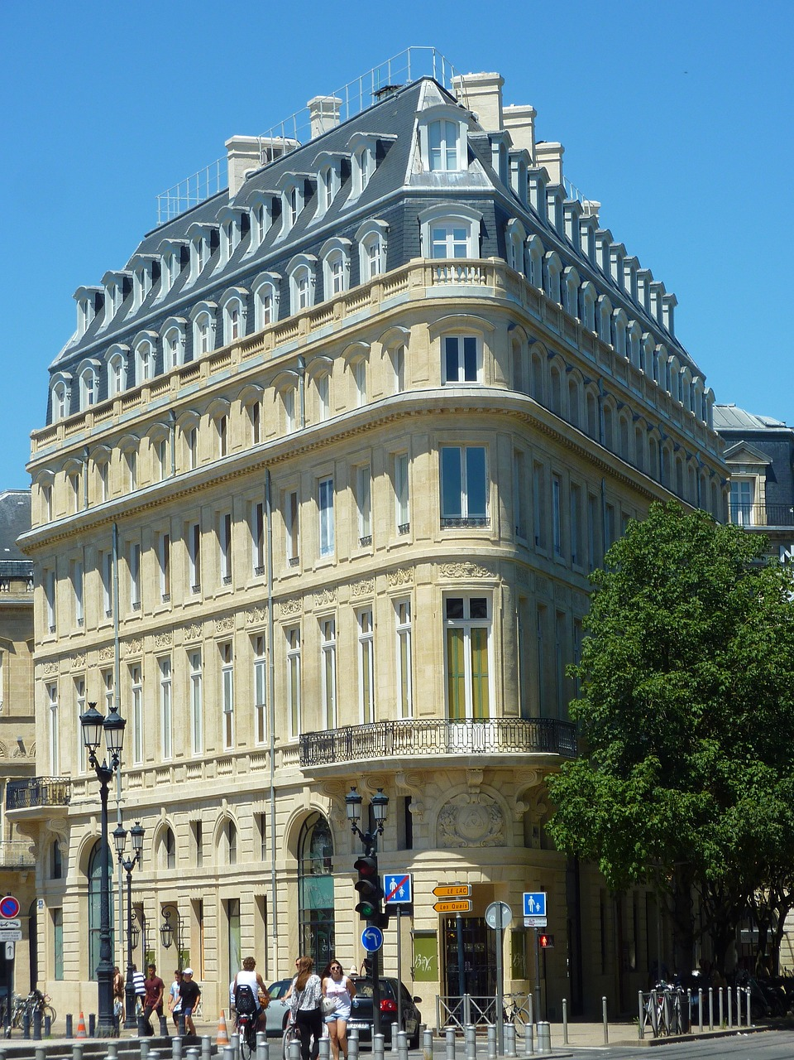
Класицистическа архитектура
Води началото си от 18. век.
За прекрасно започва да се счита това, което е ясно, разумно и лишено от прекалена сложност.
Естетичните норми на древния свят се приемат за идеал за класическа красота.
Възкресява се любовта към природата.

Slide 17
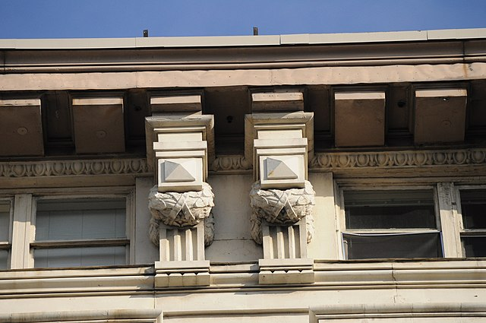
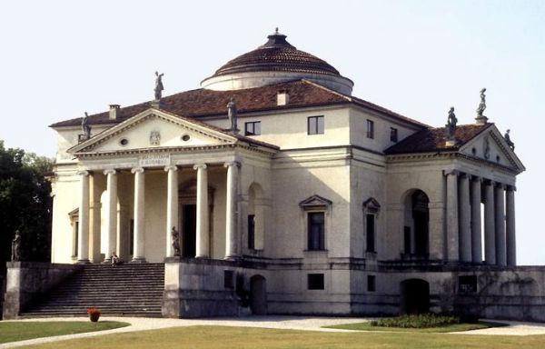
Фасадите
Сградите в стил класицизъм са с равнинни, симетрични фасади, равномерно запълнени с правоъгълни прозорци и с употребена с мярка украса. Те са украсени с антични колони, корнизи и фронтони. Колоните не винаги са носещи, а просто са долепени до стените. Скулптурите по фронтоните са допълнени с прозорци, фасадите завършват с антики, зад които се крият високи покриви. Стилът обаче взима предвид осветяването на сградата, което е било пренебрегвано дотогава.

Slide 18
Интериор
Стаите са високи и с гладки едноцветни тавани.
Подовете са покрити с паркет, подреден в спокойни фигури.
Вратите са високи, а прозорците са големи.
Красотата на мебелите се търси най-вече в съпоставянето на хоризонтални и вертикални линии, като се избягва нервността на асиметрията.
Почти всички мебели са от масивен махагон.
Декоративните предмети в интериора не са много.
В декорациите се използва масивен бронз.

Slide 19
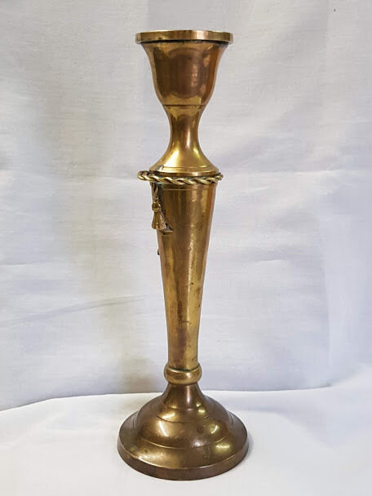
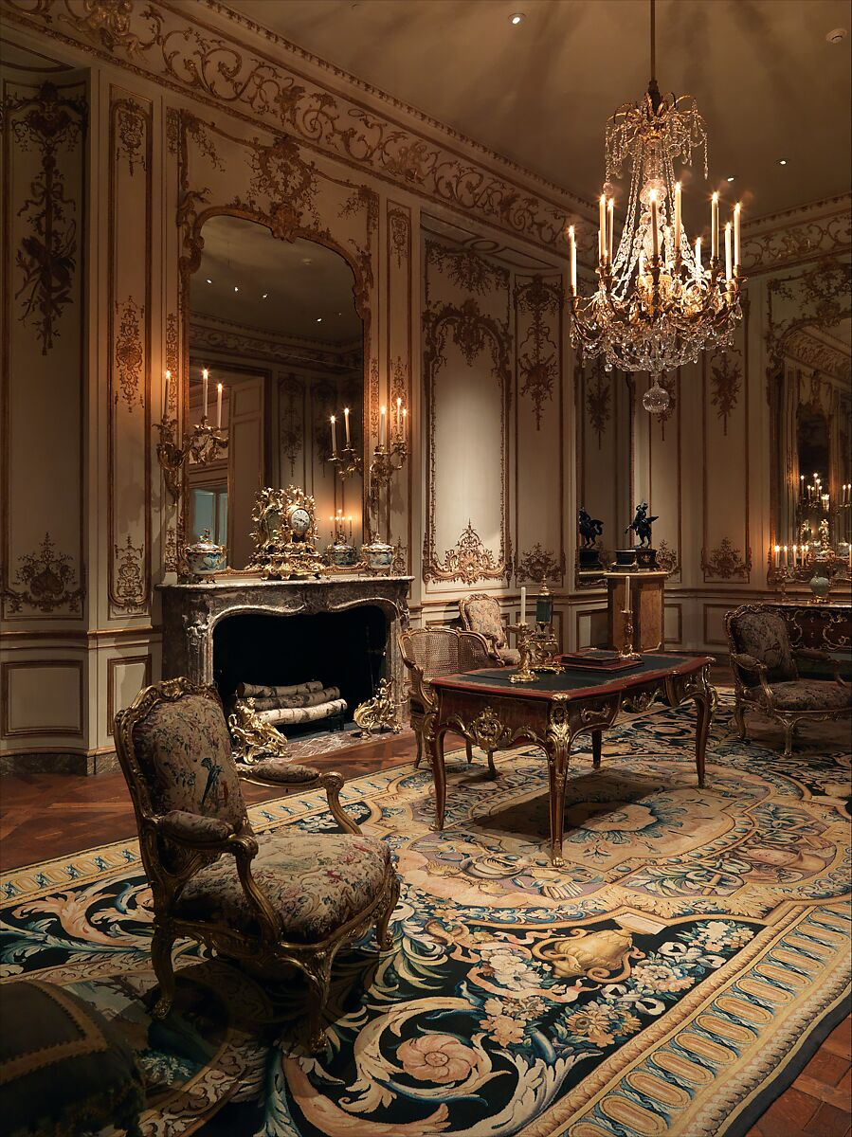
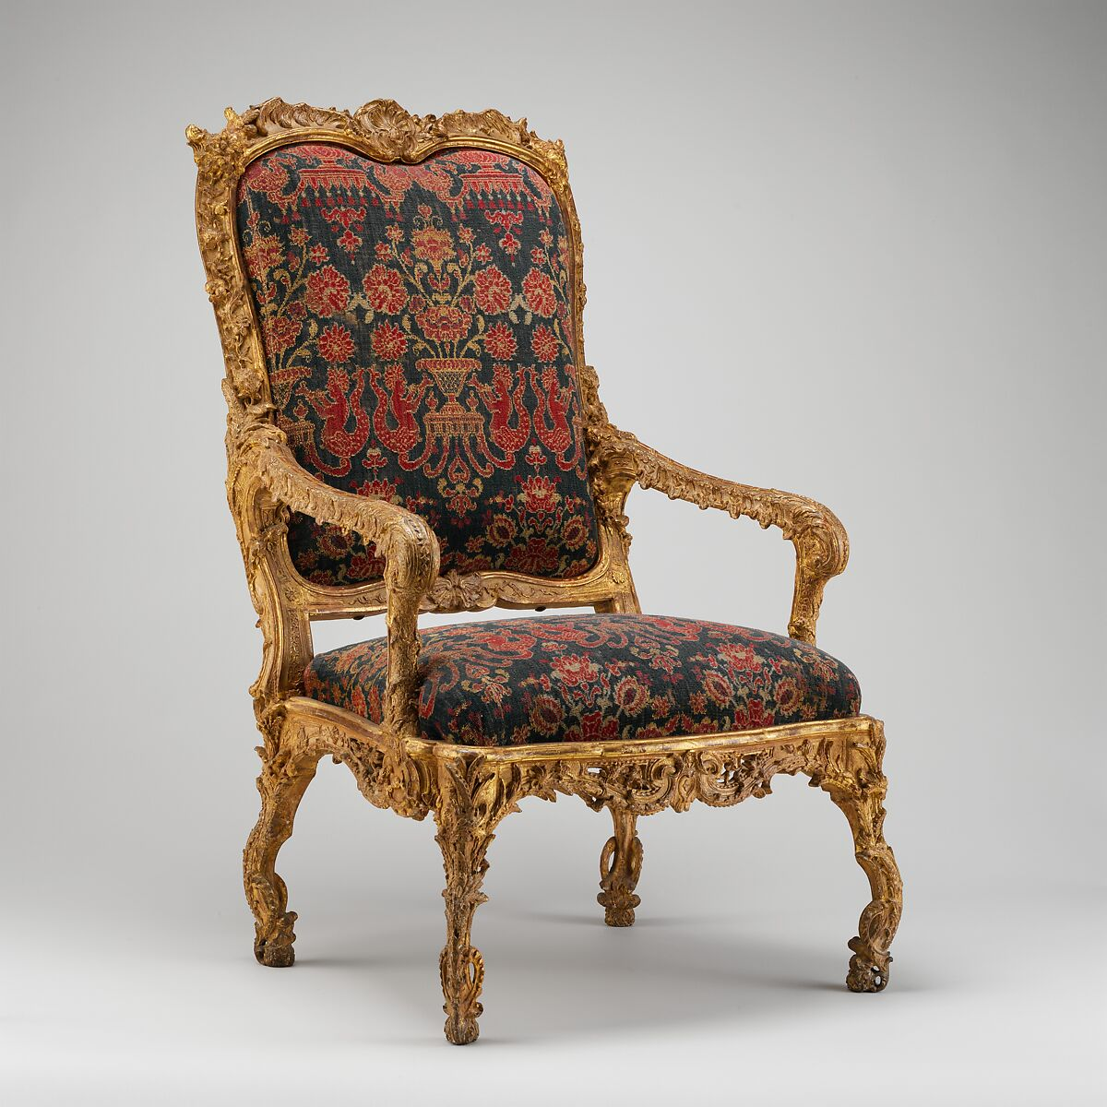

Slide 20
Източници
За музиката:
За изобразителното изкуство:
За литературата: https://bg.wikipedia.org/wiki/Класицизъм
https://sovichka.eu/saveti/literaturen-leksikon-klasitsizam_797
За архитектурата: https://bg.wikipedia.org/wiki/Класицизъм
https://architects.bg/klasicheskata-epoha-v-arhitekturata/

Slide 21
БЛАГОДАРИМ ЗА ВНИМАНИЕТО!

